Slide 1

Construir un sitio web utilizando el modelo de cajas acorde a las especificaciones de una maqueta predefinida
Notes:
Dar refresh a la imagen homologando a la web.

Slide 2

Posicionamiento de Elementos
Los navegadores crean y posicionan de forma automática todas las cajas que forman cada página HTML. No obstante, CSS permite al diseñador modificar la posición en la que se muestra cada caja.
Utilizando las propiedades que proporciona CSS para alterar la posición de las cajas es posible realizar efectos muy avanzados y diseñar estructuras de páginas que de otra forma no serían posibles. Las propiedades que nos permite posicionar las cajas son:
position (static, absolute, relative, fixed), float, clear y z-index

Slide 3
Position
Static
Los elementos aparecen con un orden natural según donde estén ubicados en el HTML
Fixed
El elemento queda inamovible, su posición en la pantalla siempre es la misma
position
Relative
Los elementos se mueven ligeramente en base a su posición estática
Absolute
Los elementos se ubican en relación al contenedor padre
Normalmente, cuando se posiciona una caja también es necesario desplazarla respecto de su posición original o respecto de otro origen de coordenadas. CSS define cuatro propiedades llamadas top, right, bottom y left para controlar el desplazamiento de las cajas posicionadas

Slide 4
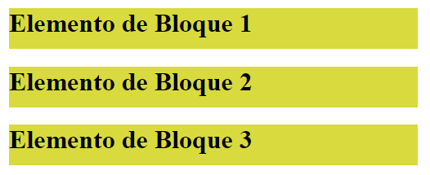
Position: Static
Para los elementos de Bloque static que es por defecto, muestra las cajas una debajo de la otra.
Elemento Contenedor
Si un elemento se encuentra dentro de otro, el elemento padre se llama "elemento contenedor" y determina tanto la posición como el tamaño de todas sus cajas interiores.
Si un elemento no se encuentra dentro de un elemento contenedor, entonces su elemento contenedor es el elemento <body> de la página. Normalmente, la anchura de los elementos de bloque está limitada a la anchura de su elemento contenedor, aunque en algunos casos sus contenidos pueden desbordar el espacio disponible.

Slide 5

Position: Static
Los elementos en línea forman los "contextos de formato en línea". En este tipo de contextos, las cajas se muestran al lado de otra horizontalmente comenzando desde la posición más a la izquierda de su elemento contenedor. La distancia entre las cajas se controla mediante los márgenes laterales.
Elemento Contenedor
Si las cajas en línea ocupan más espacio del disponible en su propia línea, el resto de cajas se muestran en las líneas inferiores. Si las cajas en línea ocupan un espacio menor que su propia línea, se puede controlar la distribución de las cajas mediante la propiedad text-align para centrarlas, alinearlas a la derecha o justificarlas.

Slide 6


Position: Relative
El posicionamiento relativo desplaza una caja respecto de su posición original establecida mediante el posicionamiento normal. El desplazamiento de la caja se controla con las propiedades top, right, bottom y left.
Posicionamiento Relativo Caja 1
Posicionamiento Normal
El valor de la propiedad top se interpreta como el desplazamiento entre el borde superior de la caja en su posición final y el borde superior de la misma caja en su posición original.
De la misma forma, el valor de las propiedades left, right y bottom indica respectivamente el desplazamiento entre el borde izquierdo/derecho/inferior de la caja en su posición final y el borde izquierdo/derecho/inferior de la caja original.

Slide 7
Position: Relative
En el ejemplo, el resto de imágenes no varían su posición y por tanto no ocupan el espacio dejado por la primera imagen, ya que el posicionamiento relativo no influye en el resto de elementos de la página.
El principal problema de posicionar elementos de forma relativa es que se pueden producir solapamientos con otros elementos de la página.

Slide 8
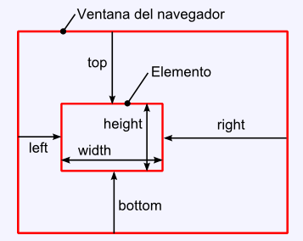
Position: Absolute
El posicionamiento absoluto igualmente funciona mediante las propiedades top, right, bottom y left. La interpretación de los valores de estas propiedades depende del posicionamiento del elemento contenedor. También se pueden utilizar las propiedades width y height, como indica la imagen siguiente:
El resto de elementos de la página se mueven para ocupar el lugar libre dejado por el elemento posicionado absoluto. Por esto, es posible que se produzca un solapamiento con otros elementos de la página.

Slide 9
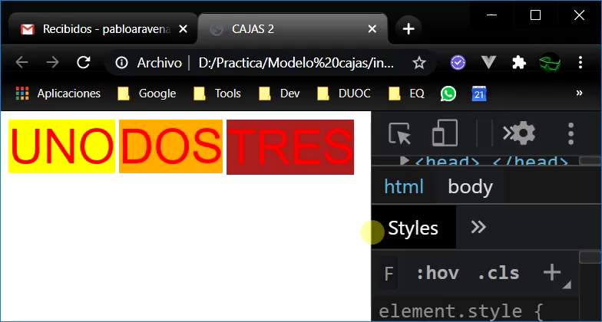
Position: Fixed
Su posición es inamovible dentro de la ventana del navegador*
* Si la página se visualiza en un medio paginado (p.ej: en una impresora) las cajas posicionadas de forma fija se repiten en todas las páginas. Esta característica puede ser útil para crear encabezados o pies de página en páginas HTML preparadas para imprimir.

Slide 10
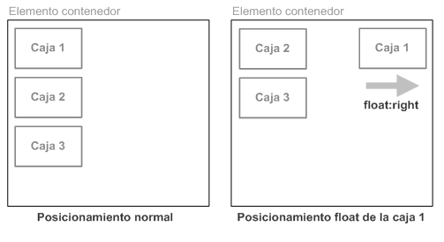
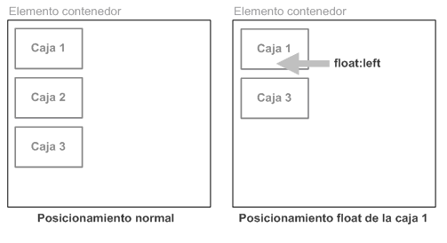
Posicionamiento Float
Cuando una caja se posiciona con el modelo de posicionamiento flotante, automáticamente se convierte en una caja flotante
lo que significa que se desplaza hasta la zona más a la izquierda o más a la derecha de la posición en la que originalmente se encontraba

Slide 11
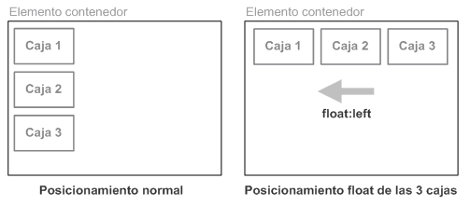
Posicionamiento Float
Si existen otras cajas flotantes, al posicionar de forma flotante otra caja, se tiene en cuenta el sitio disponible.
Las cajas no se superponen entre sí porque las cajas flotantes tienen en cuenta las otras cajas flotantes existentes

Slide 12
Propiedad Clear
La propiedad clear indica el lado o lados de una caja que no debe ser adyacente a un elemento flotante. Los cuatro valores permitidos para esta propiedad son:
left
right
both ambos lados
none (default)

Slide 13
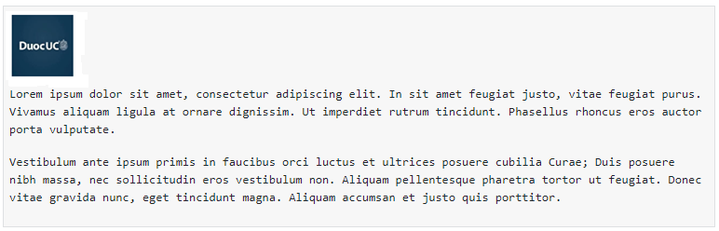
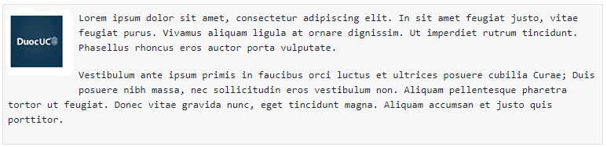
Propiedad Clear
Considera el siguiente ejemplo de página que contiene una imagen y dos párrafos de texto:
Si se aplica la propiedad float con el valor left a la imagen, el resultado será el siguiente:

Slide 14
Propiedad Clear
Si no quieres que los contenidos del primer párrafo fluyan alrededor de la imagen flotante, puedes aplicar los siguientes estilos CSS:
p { clear: left; }
Ahora la caja del párrafo bajará hasta que su borde superior se encuentre por debajo del borde inferior del elemento flotado, es decir, por debajo del borde inferior de la imagen:

Slide 15
Propiedad Z-Index
La propiedad z-index en CSS se utiliza para ordenar los elementos que se superpongan entre sí. Con la propiedad z-index podemos controlar qué elemento iría encima y cual debajo, como si el documento tuviera profundidad, tres dimensiones en lugar de dos.
El valor predeterminado de z-index es auto. El navegador irá ordenando los elementos en el orden en el que aparezcan, el primero quedará abajo y los siguientes elementos se irán apilando encima. Esta regla la aplica en este orden:
Primero posiciona el elemento raíz <html>
Luego los elementos no posicionados (cualquiera con el valor predeterminado position: static)
Luego los elementos posicionados (cualquiera con position: relative, absolute, fixed o cualquier otro valor diferente a static)

Slide 16
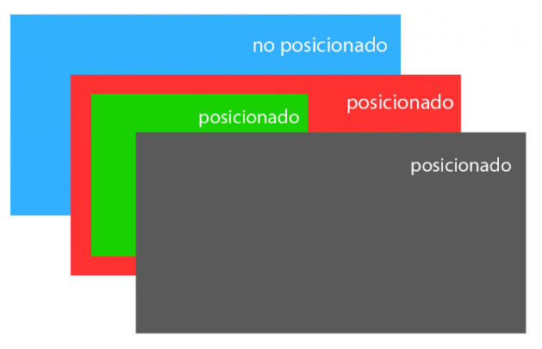
Propiedad Z-Index
Vamos a ver como los elementos no posicionados son colocados primero aunque aparezcan los últimos en el HTML:
El orden de apilamiento automático daría lugar al siguiente resultado:
<style>
.gris, .rojo, .verde {
position: absolute;
}
</style>
<div class="rojo">
<div class="verde"></div>
</div>
<div class="gris"></div>
<div class="azul"></div>
Dejando los valores z-index en su valor predeterminado (auto), los elementos no posicionados se ubican siempre primero y después irán todos los demás.

Slide 17
Propiedad Z-Index
Con la propiedad z-index podemos cambiar el orden predeterminado especificando un número de orden: z-index: 1, z-index: 2, etc. También puede tomar valores negativos: z-index: -1, z-index: -2, etc.
A mayor valor más arriba se representará el elemento. Si dos elementos tienen el mismo valor, el que sea definido antes se colocará primero.
Pero hay que tener dos cosas muy claras:
La propiedad z-index solo se aplica a elementos posicionados. Los elementos no posicionados siempre se van a ubicar uno en encima de otro en el orden en el que aparecen en el código.
La propiedad z-index no es heredable.

Slide 18
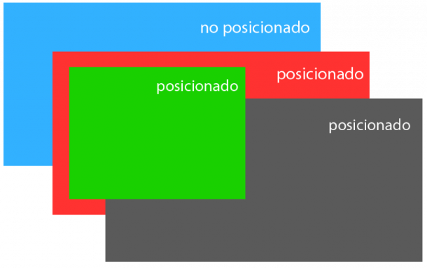
Propiedad Z-Index
.gris, .rojo, .verde {
position: absolute;
}
.gris {
z-index: 2;
}
.verde {
z-index: 3;
}
.azul {
z-index: 100; // Sin efecto
}

Slide 19
Layout
Hay dos conceptos con los cuales debemos familiarizarnos:
El layout fijo y el layout fluido.
Estas dos modalidades de diseño web son la base a la hora de crear un sitio o página. Antes de comenzar, debes elegir uno de los dos.
Layout Fijo: Es aquel que tiene un ancho determinado y los elementos dentro de él tienen una posición y tamaño que no varía para todas las resoluciones de pantalla.
Layout Fluido: Este tipo de diseño se adapta a cualquier tamaño de resolución, regularmente no tiene un ancho determinado o usa medidas en porcentajes, las cuales derivan del tamaño de la ventana.
Ambos tipos de diseño, tienen sus ventajas y desventajas.

Slide 20
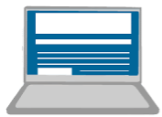
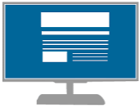

Ventajas y desventajas del Layout Fijo
Ventajas:
Al tener un ancho fijo, se tiene mejor control sobre el contenido, ya que los elementos no se mueven. Esto resulta provechoso por ejemplo en el caso de los textos lo que asegura que se leerán correctamente y para las imágenes las cuales se mostrarán completas.
Desventajas:
En resoluciones muy amplias el espacio no es aprovechado, mientras que en resoluciones pequeñas aparecerá una barra de desplazamiento horizontal, lo cual afecta la usabilidad del sitio.
Vista Adecuada
Mucho espacio vacío
Vista cortada

Slide 21
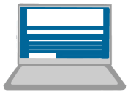
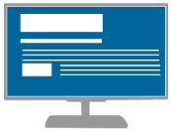

Ventajas y desventajas del Layout fluido
Ventajas:
Es más amigable con el usuario ya que se adapta a su pantalla, elimina las barras de desplazamiento horizontales y si se diseña adecuadamente permite una mejor distribución del contenido en la pantalla en vez de tener un exceso de espacio en blanco.
Desventajas:
Se tiene menos control sobre los elementos y por lo tanto es más difícil diseñar. Se debe tener especial cuidado con imágenes y videos los cuales tienen un tamaño determinado así como la falta de contenido puede resultar en una mala distribución en resoluciones muy amplias.
Texto se Adapta, pero Imágenes No
Texto se Adapta, pero Imágenes No
Vista Adecuada

Slide 22
¿cual es mejor fijo o fluido?
La regla de oro es
El contenido manda

Slide 23

Position
Actividad

Slide 24


